Slide 1
Bonjour!
mardi, le six septembre

Slide 2
Travail de clooche
Write a sentence about someone you know which uses a BANGS adjective and a non-BANGS adjective.

Slide 3
Bonjour!
mardi, le six septembre
un moment de culture francophone
G
le roman-photo
listening
vocabulaire

Slide 4
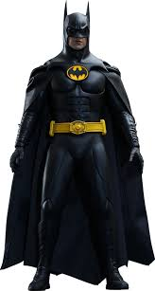
Pourquoi tombons-nous?
Nous tombons pour apprendre comment se lever.

Slide 5
Sommes-nous prêts?
Nous sommes prêts !

Slide 6
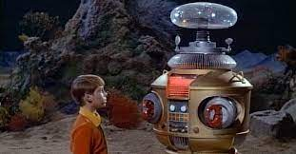
AVERTISSEMENT!
Exam: Unit 1
Friday, September 9

Slide 7
Pondicherry was a French colony in India from 1674 - 1954

Slide 8
BANGS
G = only good or bad (bon / bonne or mauvais / mauvaise)
Justin chante bien.
Justin est un bon chanteur.
Justin chante mal.
Justin est un mauvais chanteur
_______ un mauvais chanteur.

Slide 9
le roman-photo
pp. 24 - 25

Slide 10
Pictionary
p. 44
En classe

Slide 12
Devoirs

Slide 13
Billet de sortie
Write a sentence which begins with “c’est” and a sentence which begins with “Ils sont.”

